Slide 1
2D게임 프로그래밍 1차발표
2011182009 김재관

Slide 2
목차
게임컨셉
예상 게임 실행 흐름
개발 범위
개발 일정
자체평가

Slide 3
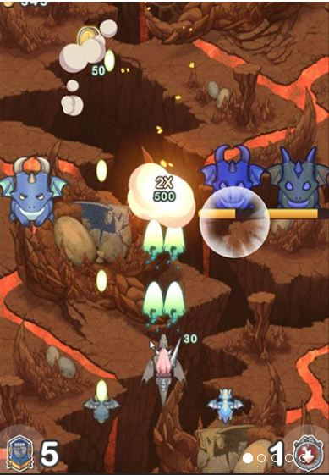
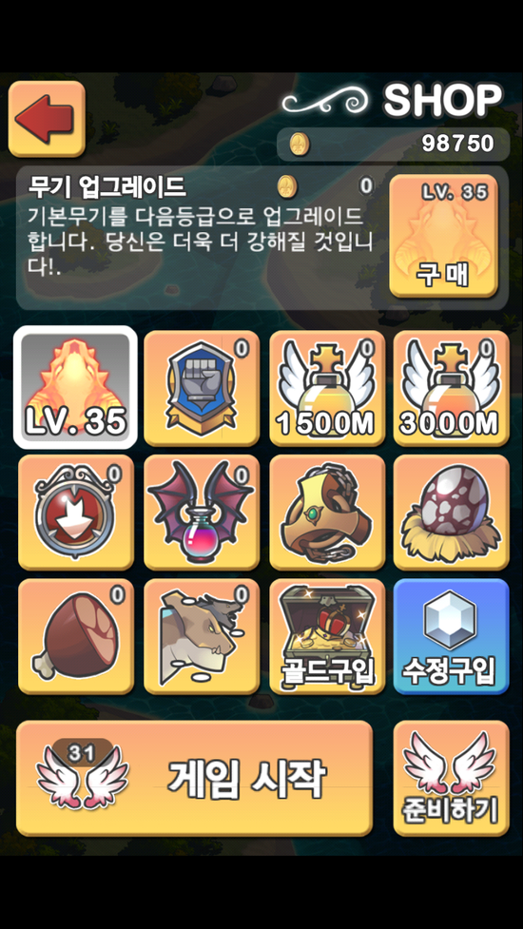
게임 컨셉
2D 슈팅 + 성장요소

Slide 4
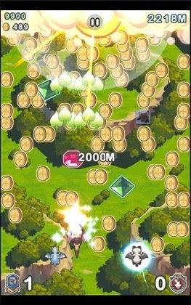
게임의 흐름
게임 시작 시 캐릭터 선택 (2가지 캐릭터)
몬스터가 내려오며 플레이어를 공격
몬스터의 공격을 피하며 격퇴하면 골드를 획득

Slide 5

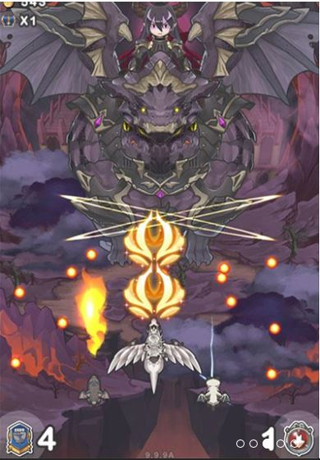
게임의 흐름
스테이지의 마지막에 보스몹이 등장
보스를 격퇴하면 다음스테이지로 이동
다음 스테이지 이동 전 상점시스템 구현
게임내에서 얻은 골드로 캐릭터의 공격력을 업그레이드
다음 스테이지 이동

Slide 6
개발범위
내용 | 최소범위 | 추가범위
컨트롤 | 방향키 이용한 캐릭터의 이동 스페이스바, a키를 이용한 공격과 필살기 기능 | 추가 키를 이용한 특수공격기능 추가 아이템 사용기능 추가
맵 | 총 2~3개의 스테이지 구현 | 더 다양한 스테이지 구성
게임 코어기능 | 각 피사체들과 미사일 충돌 구현 a키를 이용한 필살기 구현 상점을 이용한 공격력 업그레이드 기능 캐릭터의 목숨 | 상점에서 더 다양한 아이템을 구현하여 게임내에 적용 특수공격 기능 추가
모델링 | 메인 캐릭터 2종 스테이지 별 몬스터와 보스몬스터 몬스터와 캐릭터의 탄 및 필살기 이미지 | 메인 캐릭터 종류 증가 다양한 몹과 보스몹 추가
난이도 | 일정한 패턴을 가지고 날아오는 미사일 피하기 | 복잡한 패턴으로 날아오는 미사일 구현
사운드 | 배경음악, 공격 시 효과음, 보스등장 bgm
애니메이션 | 캐릭터의 이동, 미사일 이동, 몬스터들의 이동, 필살기 효과 등

Slide 7
개발일정
주차 | 범위
1주차 | 리소스 수집 캐릭터, 적기 구현, 조작기능 구현
2주차
3주차 | 배경 구현, 미사일 구현
4주차 | 중간고사
5주차 | 중간점검 및 필살기 구현, 충돌 구현
6주차 | 충돌 구현, 스테이지 구현, 목숨
7주차 | 스테이지 간 상점과 아이템 구현
8주차 | 상세 UI와 난이도 조절
9주차 | 사운드 구현 및 수정 작업
10주차 | 최종 점검 및 발표

Slide 8
감사합니다.

Slide 9
자체평가
평가항목 | 평가 (A:매우잘함,B:잘함,C:보통,D:못함,E:메우못함)
발표자료에 포함할 내용을 다 포함했는가? | B
게임컨셉이 잘 표현되었는가? | B
게임 핵심 메카닉의 제시가 잘 되었는가? | B
게임 실행 흐름이 잘 표현되었는가? | B
개발 범위가 구체적이며, 측정 가능한가? | C
개발계획이 구체적이며 실행가능한가? | C

